Slide 1
BiblioFind
Alexandre Ribes, Nicolas Thomas

Slide 2
Sommaire
Présentation du projet
Organisation de la base de donnée
Présentation du code

Slide 3
Présentation du projet
Création d’une application de gestion de bibliothèque pouvant :
Ajouter un livre avec son auteur
Assigner un rayon à un livre
Lister les livres par rayon
Lister les livres par auteur
Rechercher un livre par titre
Emprunter un livre
Rendre un livre
Lister les livres empruntés

Slide 4
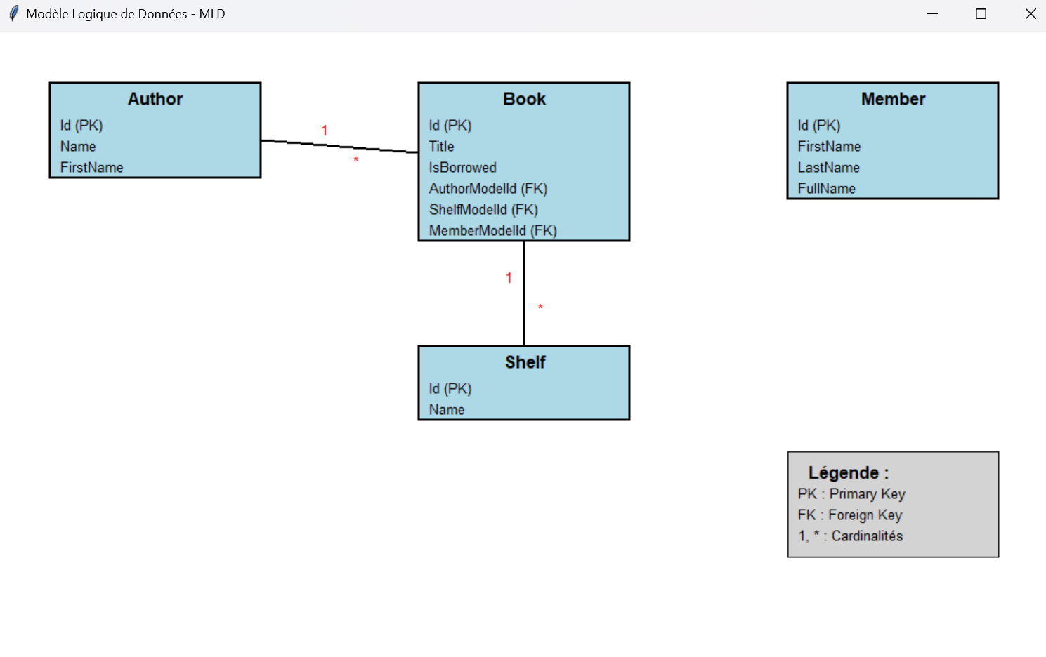
Organisation de la base de donnée

Slide 5
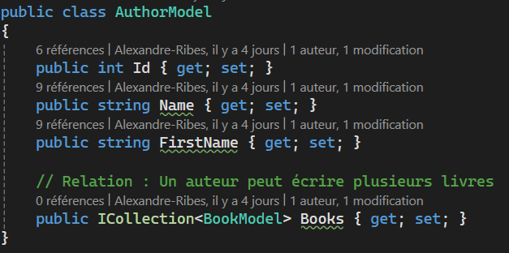
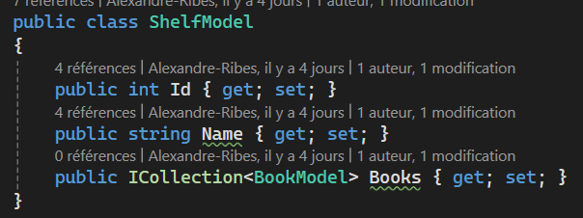
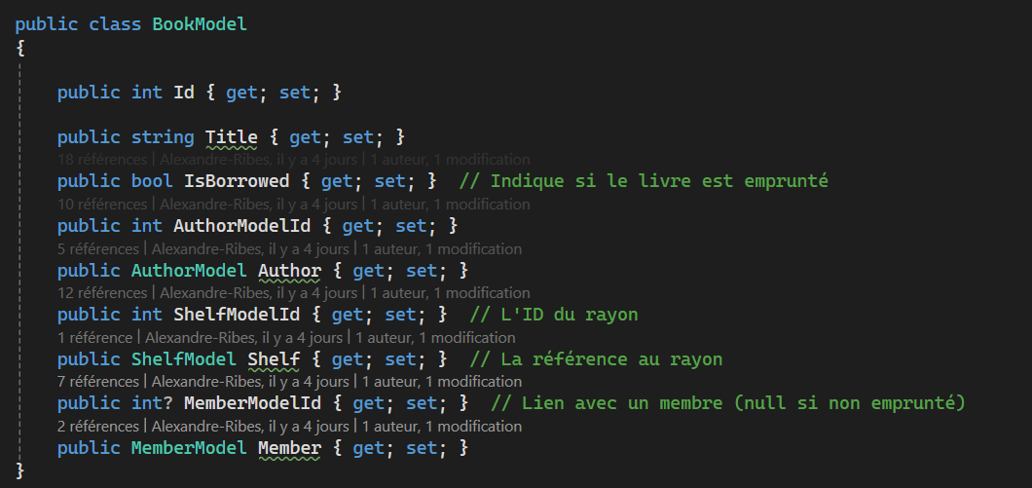
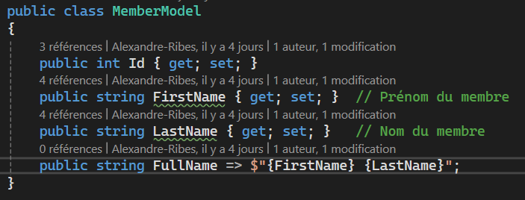
Organisation de la base de donnée

Slide 6
Routes
Lister les livres par auteur
Get api/author
Lister les livres par rayon
Get api/shelf
Lister les livres empruntés
Get api/borrowed
Emprunter un livre
Post api/borrow/{bookId}/{memberId}
Rendre un livre
Post api/return/{bookId}
Assigner livre à Rayon
Put api/{bookId}
Rechercher livre par titre
Get api/search/{title}
Ajouter un livre avec son auteur
Post("add")

Slide 7

Présentation du code

